Slide 1
KS Læring Presentasjon for leder

Slide 2
Innhold
Kompetansestyring
Status alle medarbeider
Rapporter på enkeltkurs
Org. Struktur
Påmelding

Slide 3
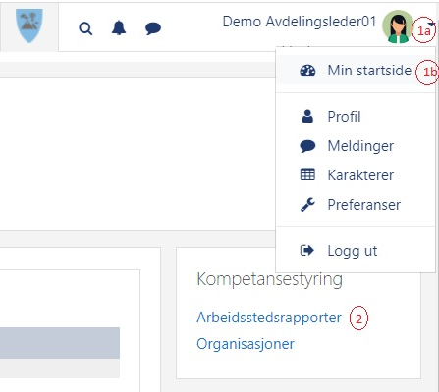
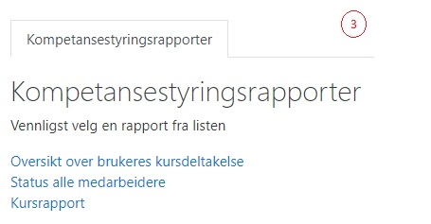
Kompetansestyring
Forutsetning: Tilgang som leder eller Rapportør
Innlogget i KS læring, gjør du følgende:
Klikk på navnet ditt øverst til høyre (1 a), og velg «Min startside» (1b)
Velg deretter arbeidsstedsrapporter (2)
Da får du opp en liste over rapporter (3)
De mest brukte rapportene er:
Status alle medarbeidere (viser oversikt over kursdeltakelse til ansatt(e) på aktuelt arbeidssted/aktuelle arbeidssteder)
Kursrapport (viser oversikt og over kursdeltakelse til ansatt(e) på et bestemt kurs på aktuelt arbeidssted/aktuelle arbeidssteder)

Slide 4
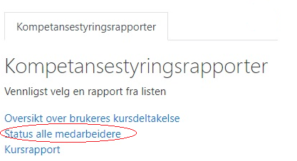
Kompetansestyring – Status alle medarbeidere #1
Klikk på «Velg»
Finn og velg deretter organisasjonsenheten du ønsker å ta ut rapport fra. Merk at du må ha tilgang til organisasjonsenheten.
Se en kort videosnutt under:

Slide 5
Kompetansestyring – Status alle medarbeidere #2
Når du har valgt organisasjonsenhet, velger du ønsket rapportformat. Du kan velge mellom å vise i nettleser eller å opprette et Excel-ark.
Deretter velger du «Opprett rapport»
Se en kort videosnutt under:

Slide 6
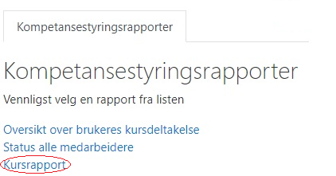
Kompetansestyring – Kursrapport
Klikk på «Kursrapport» under «Kompetansestyringsrapporter»
Du får da opp en dialogboks
Bruk søkefeltet for å søke opp kurs og velg deretter i feltet blant de treffene du da får
Se en kort videosnutt på neste side

Slide 7
Kompetansestyring – Kursrapport
Klikk på «Kursrapport» under «Kompetansestyringsrapporter»
Du får da opp en dialogboks
Bruk søkefeltet for å søke opp kurs og velg deretter i feltet blant de treffene du da får
Se en kort videosnutt under:

